Slide 1
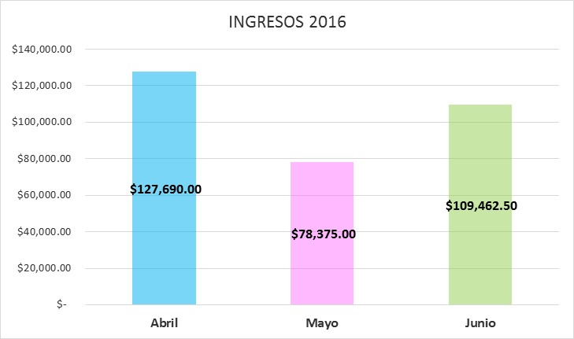
INGRESOS AUTOGENERADOS MCM
2do Trimestre 2016
ACTUALIZACIÓN
JUN 2016
Total: $315,527.50
Validó
José María Espinasa Yllades

Slide 2
INGRESOS AUTOGENERADOS MCM
2do Trimestre 2016
ACTUALIZACIÓN
JUN 2016
Total: $315,527.50
Conferencia todo el día
Acceso general
Acceso (50% descuento)
Validó
José María Espinasa Yllades

Slide 3
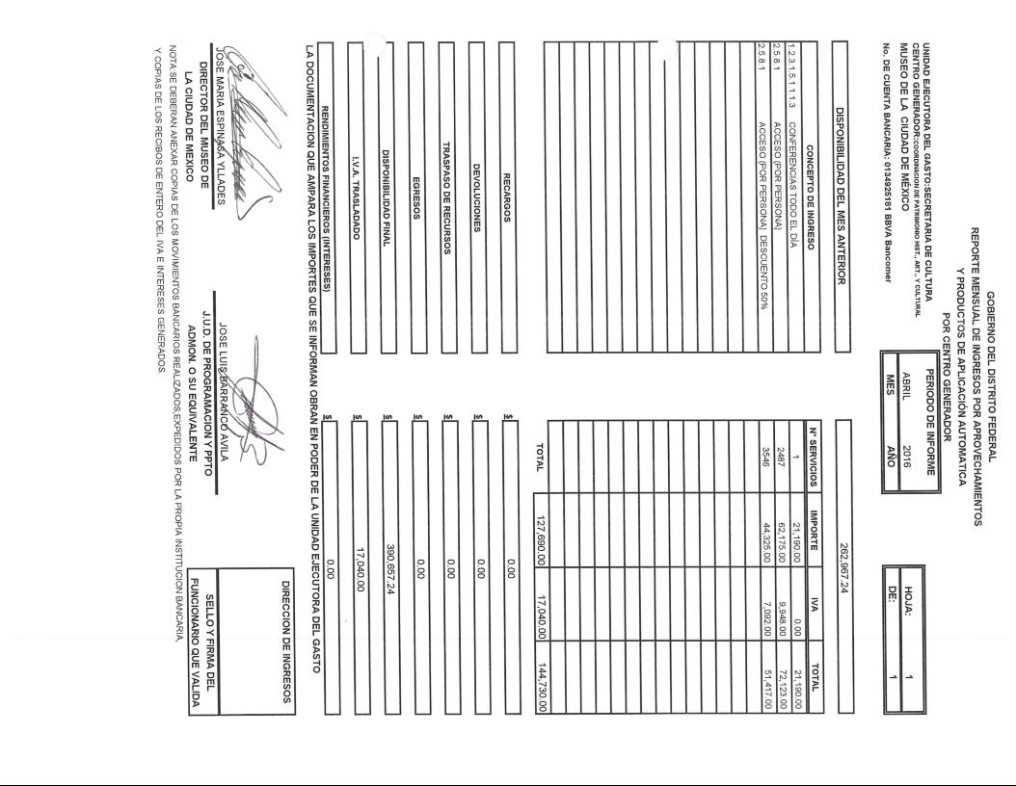
INGRESOS AUTOGENERADOS MCM
Abril 2016
ACTUALIZACIÓN
JUN 2016
Validó
José María Espinasa Yllades

Slide 4
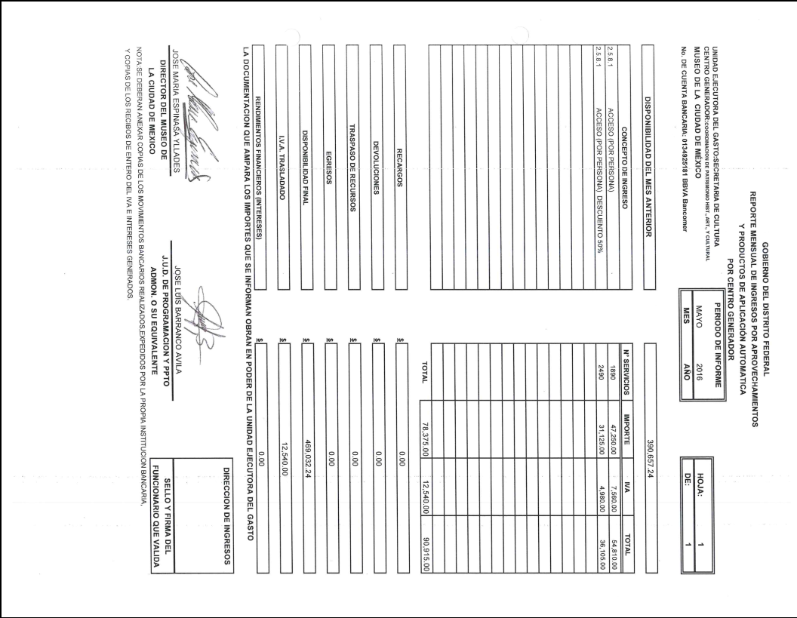
INGRESOS AUTOGENERADOS MCM
Mayo 2016
ACTUALIZACIÓN
JUN 2016
Validó
José María Espinasa Yllades

Slide 5
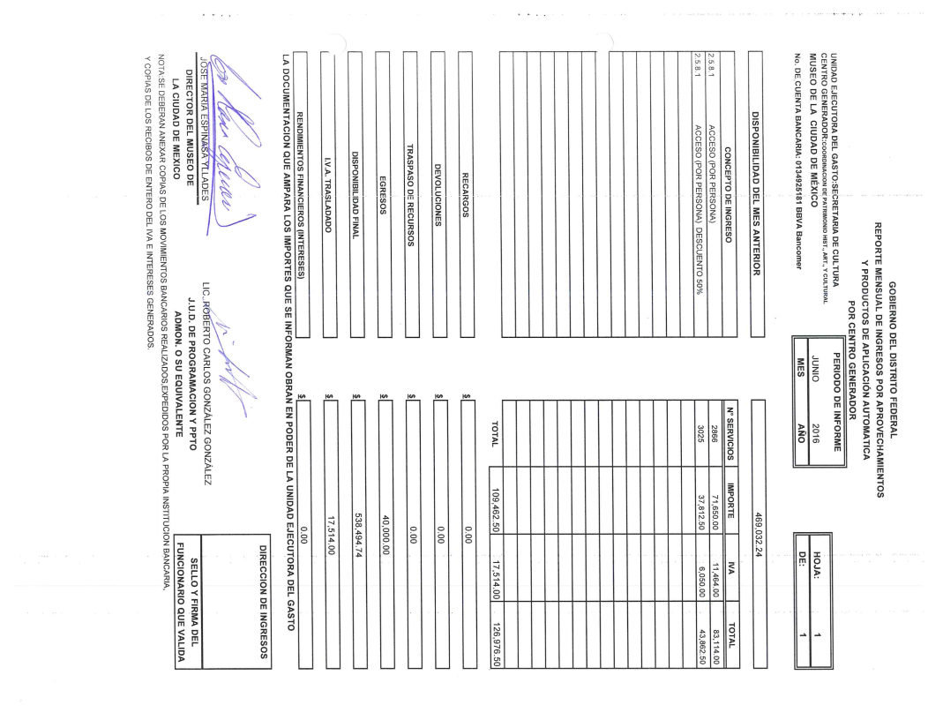
INGRESOS AUTOGENERADOS MCM
Junio 2016
ACTUALIZACIÓN
JUN 2016
Validó
José María Espinasa Yllades

